Slide 1
Приложение: краткое описание частичного использования инструментов ТРИЗ в представляемом видеоролике.
Бакинский Европейский Лицей
КУБОК ТРИЗ 2023
Координатор: Назим Бабаев
Возрастная Категория: 11-14 лет
Номинация: Видеоролик
Название: Сквозь тернии к звездам
Учащиеся 8р2 класса:
Садыхова Земфира
Салманзаде Эльмира
Мамедов Тамерлан

Slide 2
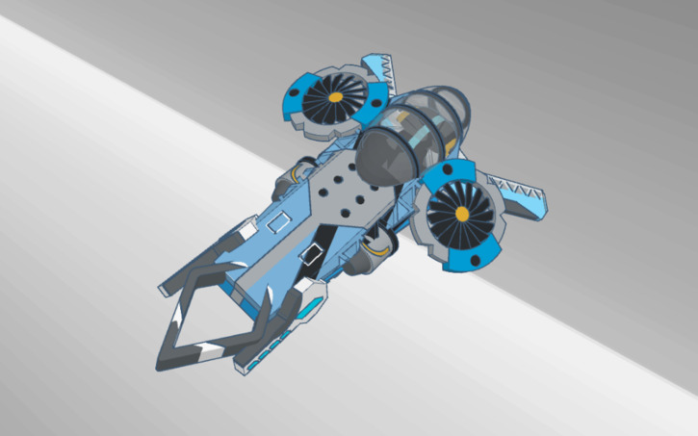
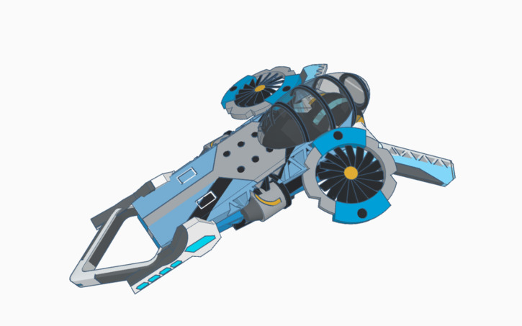

Slide 3
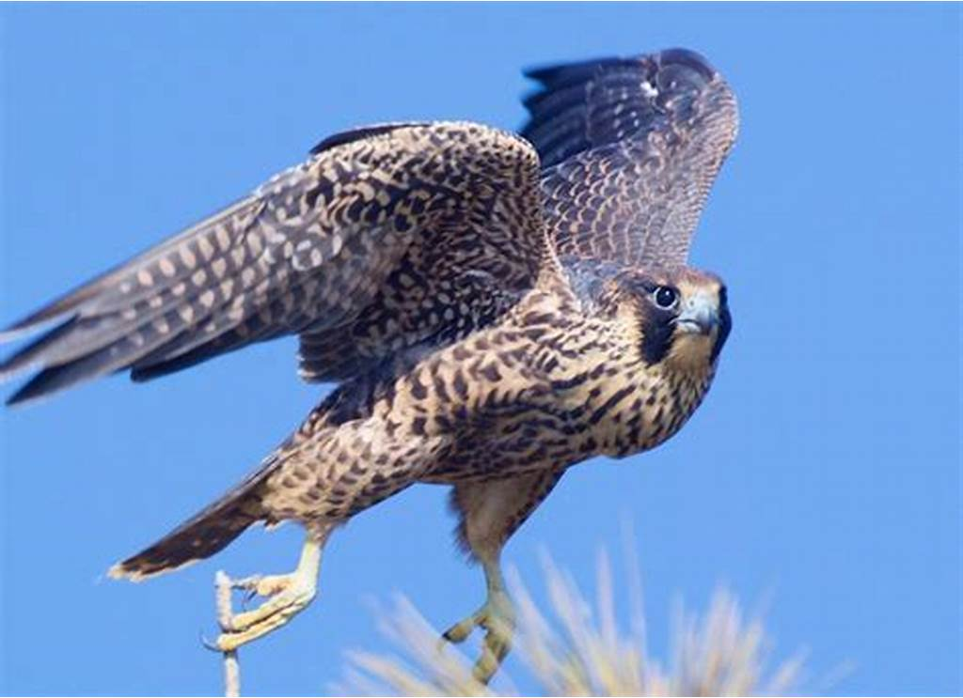
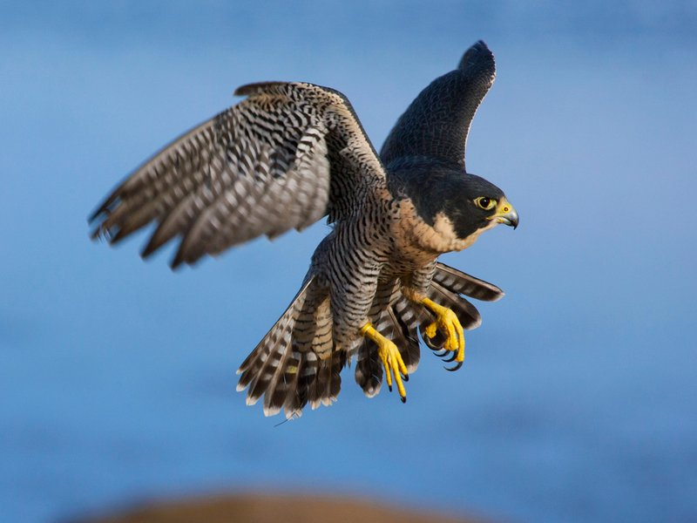

Slide 4
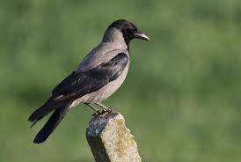
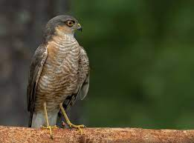
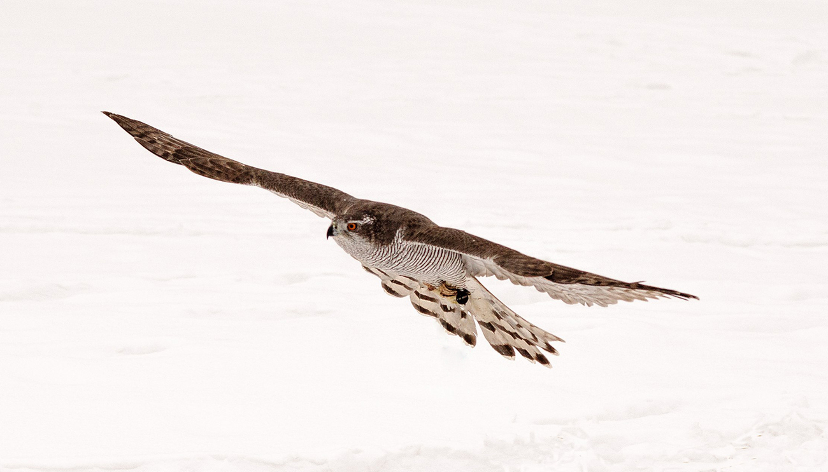
Определение проблемы
Проблема:
Помехи при взлете летающих средств, в аэропорту по причине полета определенного класса птиц: Промежуток видеоролика 05:03-05:15
Ястребов
Воронов
Сильв и т.д

Slide 5
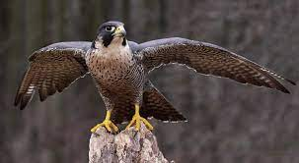
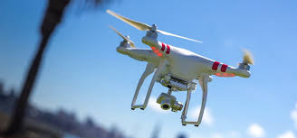
Выявление Противоречия 1:
Самолет взлетает, птицы попадают в турбину. Для решения проблемы предлагается, использование технических, отпугивающих средств. Замена соколов, которых используют в некоторых странах службы безопасности аэропортов, техническими средствами, дронами
Промежуток видеоролика 04:46-04:58

Slide 6
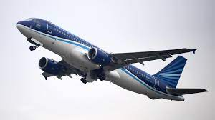
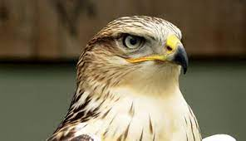
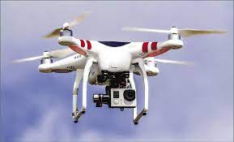
Противоречие
1. Техническое противоречие
В наличии имеются дроны, для отпугивания в воздухе птиц. Мы предполагаем, что это может явится решением нашей проблемы. Но отсутствует адаптация, к применению имеющихся в наличии стандартных дронов для использования техническими службами аэропортов города Баку.
2. Физическое противоречие
Есть вероятность столкновения дрона с самолетом, ввиду электронных и радиопомех, при приближении
2-х средств в воздухе.( Частичное использование в будущем Инструмента ВЕПОЛЬ)
1.Промежуток видеоролика 0:43-0:57

Slide 7
1.Частичное использование Инструмента СИСТЕМНЫЙ ОПЕРАТОР, составляющий компонент Подсистема:
Прошлое подсистемы
Настоящее подсистемы
Будущее подсистемы
Промежуток видеоролика 0:43-0:57
2.Частичное использование Инструмента СИСТЕМНЫЙ ОПЕРАТОР, составляющий компонент Надсистема:
Прошлое надсистемы
Настоящее надсистемы
Будущее надсистемы
Промежуток видеоролика 01:07- 02:01

Slide 8
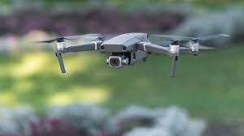

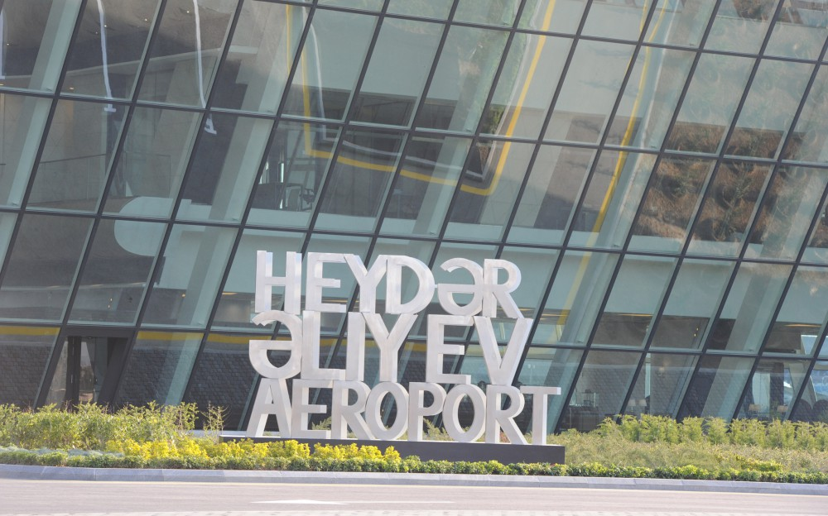
ИДЕАЛЬНЫЙ КОНЕЧНЫЙ РЕЗУЛЬТАТ
Максимальное использование наличия имеющихся дронов, без приобретения. Отсутствие траты на создание школы орнитологов и необходимой инфраструктуры.

Slide 9

МАЛЕНЬКИЕ ЧЕЛОВЕЧКИ
Наша группа предлагает со своей стороны, использование маленьких инструментов ТРИЗ, в качестве МАЛЕНЬКИХ ЧЕЛОВЕЧКОВ, располагая использование инструментов ТРИЗ в хаотичном порядке, но с логичным завершением задач.

Slide 10
Участники конкурса- учащиеся Бакинского Европейского Лицея выражают признательность представителям администрации и студентам Национальной Академии Авиации Азербайджана за содействие в проведении съёмок на территории учебного заведения

Slide 11
Благодарим за ваше внимание!

